Slide 1
شبیه سازی عددی جریان احتراقی در موتورهای کم پیشران سوخت مایع سجاد محمودزاده مهر 96

Slide 2
تراسترهای سوخت مایع، جهت انتقال و تصحیح مداری در ماهواره‌ها و همچنین ایجاد زوایای رول، یاو و پیچ در حامل‌های ماهواره بکار می‌روند. باتوجه به ابعاد کوچک این تراسترها، طراحی و ساخت آن‌ها از پیچیدگی‌های خاصی برخوردار است. جهت رسیدن به پارامترهای عملکردی در این تراسترها، پس از ساخت آن، تست‌های زیادی انجام می‌شود. جهت کاهش هزینه‌های تست، اگر بتوان یک شبیه‌سازی خوبی روی این تراسترها انجام داد و پارامترهای عملکردی آن را استخراج نمود، از هزینه‌های تست کاسته خواهد شد.

Slide 3
در این پروژه سعی برآن است با شبیه‌سازی احتراقی روی این تراسترها، پارامترهای مهم عملکردی آن را استخراج کرد.
. نرم‌افزار ANSYS CFX که یکی از نرم‌افزارهای نسبتا پرقدمت در تحلیل‌های CFD است در این پژوهش استفاده شده است. این نرم‌افزار بر پایه دیدگاه حجم محدود و میان‌یابی المان‌محدود، از مقادیر ذخیره‌شده در گره‌های محاسباتی استفاده می‌کند.
در این پروژه نازل مربوط به تراسترهای کم پیشران که توسط نرم افزار RPA طراحی شده‌اند در حالت سه بعدی شبیه‌سازی عددی شده و نتایج این دو نرم‌افزار با یکدیگر مقایسه می‌گردد.

Slide 4
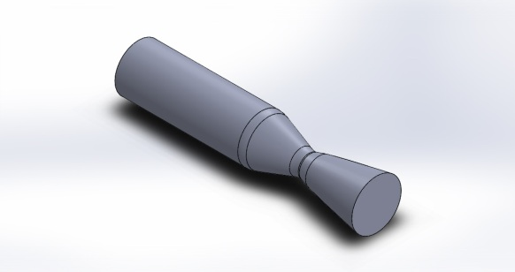
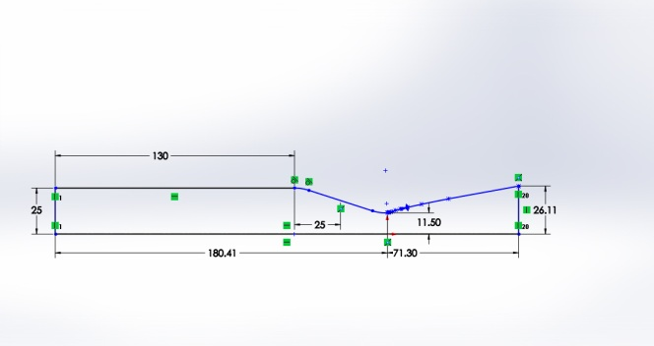
هندسه، مدل‌سازی، شبکه محاسباتی و تنظیمات نرم‌افزار
موتور شماره1 هندسه

Slide 5
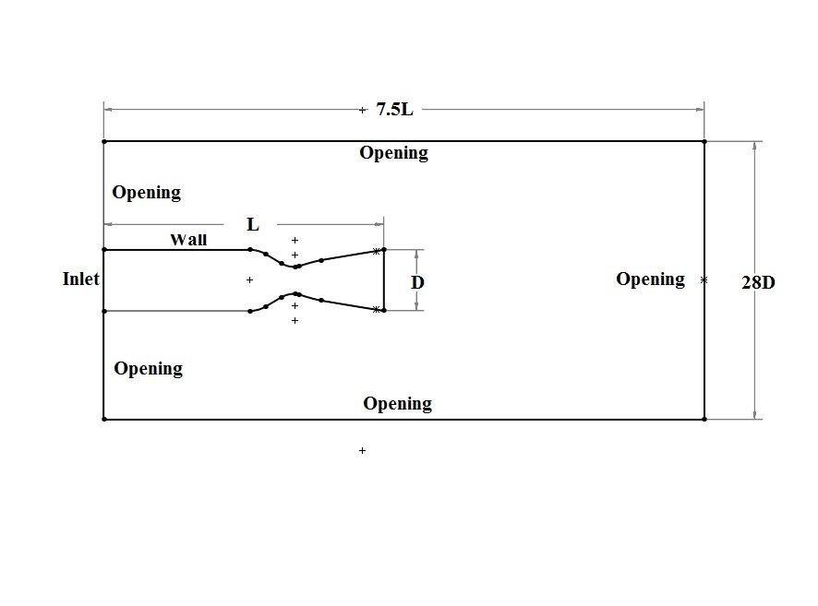
هندسه، مدل‌سازی، شبکه محاسباتی و تنظیمات نرم‌افزار
موتور شماره1 مدل‌سازی و شرایط مرزی

Slide 6
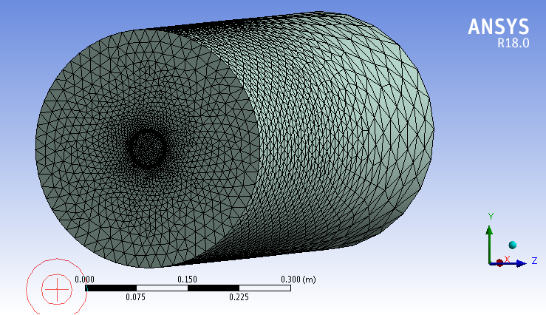
هندسه، مدل‌سازی، شبکه محاسباتی و تنظیمات نرم‌افزار
موتور شماره1 شبکه محاسباتی

Slide 7
هندسه، مدل‌سازی، شبکه محاسباتی و تنظیمات نرم‌افزار
تنظیمات نرم‌افزار
 | Fluid Domain : Initial Condition
Fixed composition mixture-Gas Phase Combustion | Fluid Material
Continues fluid | Morphology
Non buoyant | Buoyancy Model
Total Energy | Heat Transfer Model(Include viscous work term)
P1 Model | Thermal Radiation
0 atm | Reference pressure
SST Model | Turbulence Model
Automatic | Turbulent Wall functions
 | Solid Domain : Initial Condition
Steel Continues Thermal Energy T=250K | Solid Material Morphology Heat Transfer Model

Slide 8
هندسه، مدل‌سازی، شبکه محاسباتی و تنظیمات نرم‌افزار
تنظیمات نرم‌افزار
 | Boundary : Plume opening(opening)
Subsonic Opening Temperature T=250K P=0.08MPa (motor 1) P=0 MPa (motor 2) P=0 MPa (motor 3) P=0.03 MPa (motor 4) Zero Gradient | Flow regime Heat Transfer Relative Pressure Turbulence
 | Boundary : Inlet
Cartesian components( 1 0 0) Subsonic Static temperature T=2611(Motor 1) T=2695(Motor 2) T=2695(Motor 3) T=2604(Motor 4) Total pressure P=1.5 MPa (motor 1) P=1 MPa (motor 2) P=1 MPa (motor 3) P=1 MPa (motor 4) k and epsilon | Flow direction Flow regime Heat Transfer Relative pressure Turbulence

Slide 9
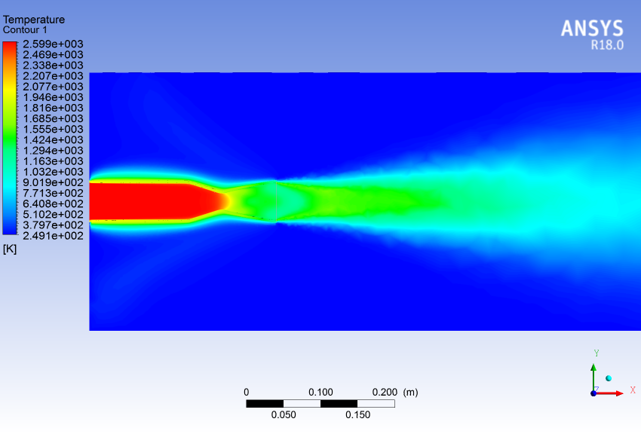
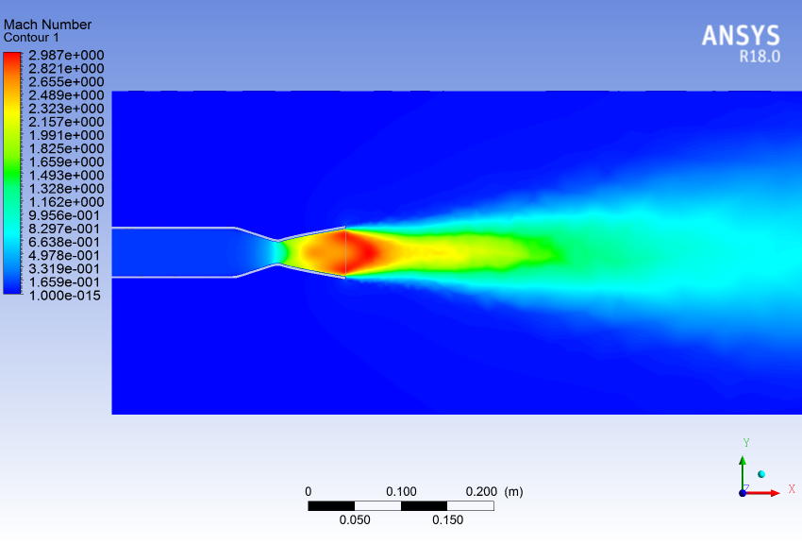
نتایج
موتور شماره 1

Slide 10
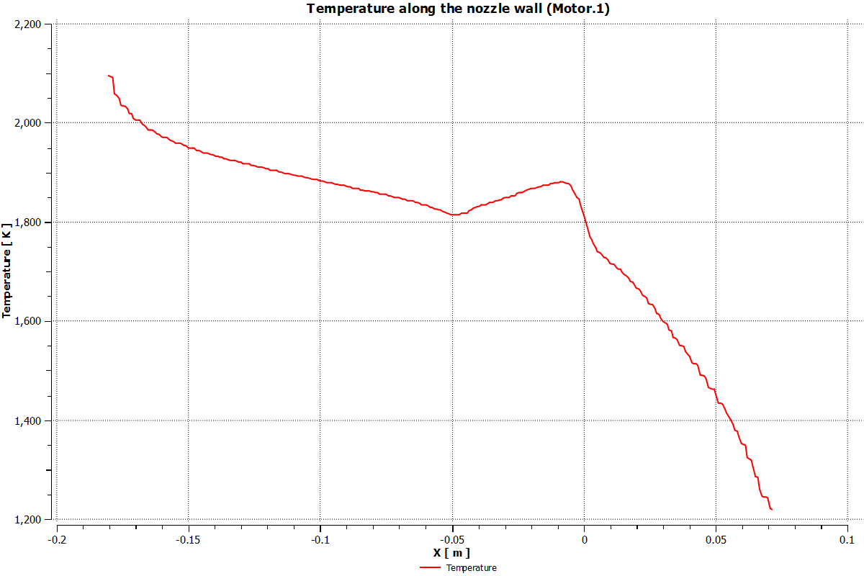
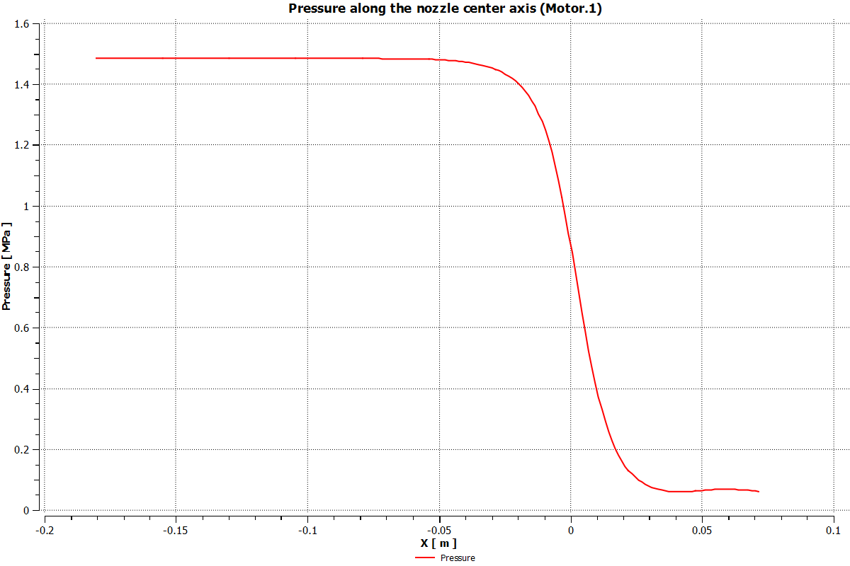
نتایج
موتور شماره 1

Slide 11
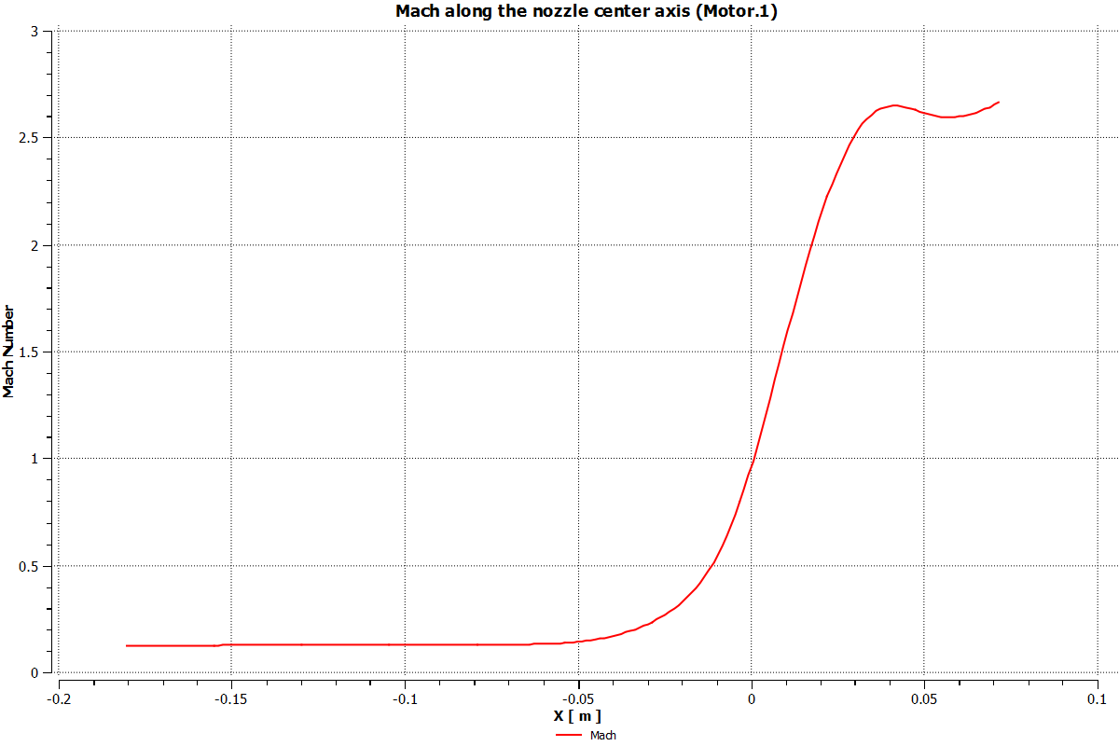
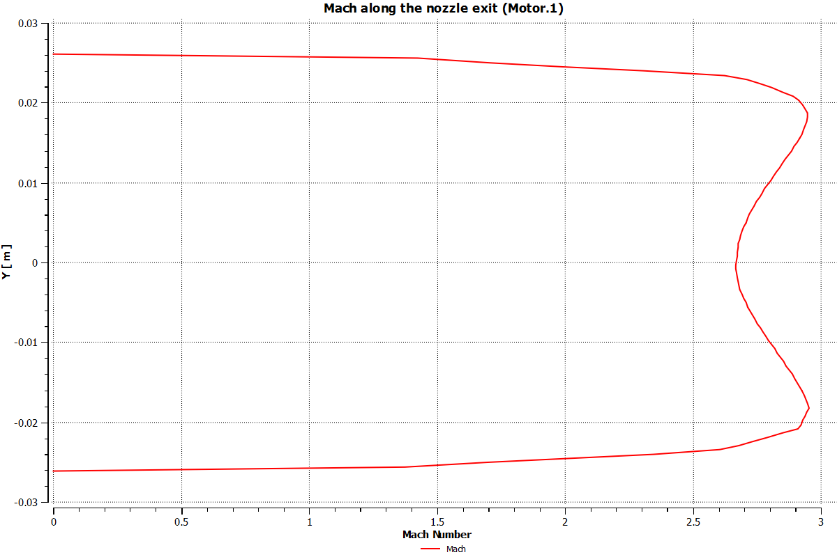
نتایج
موتور شماره 1

Slide 12
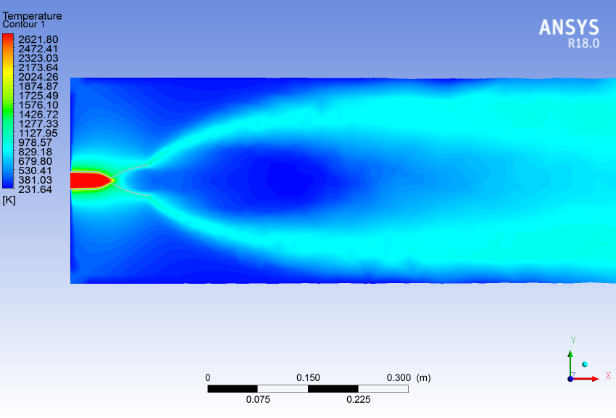
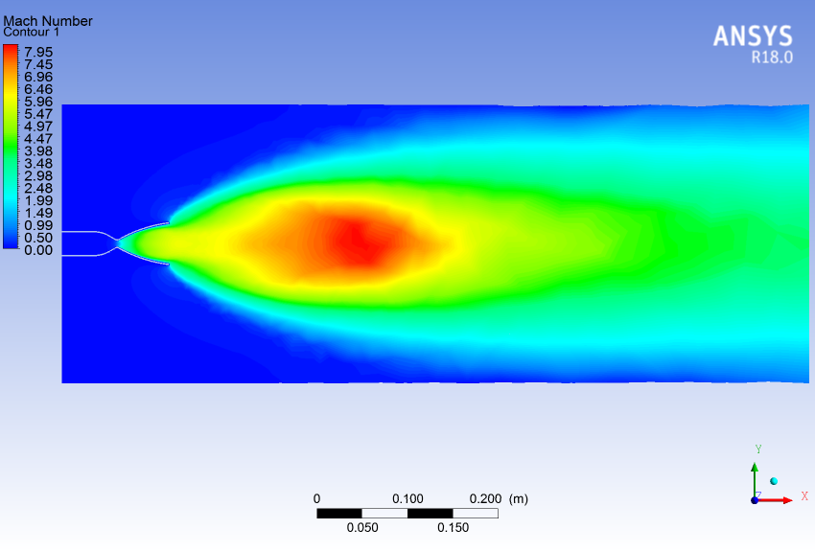
نتایج
موتور شماره 2

Slide 13
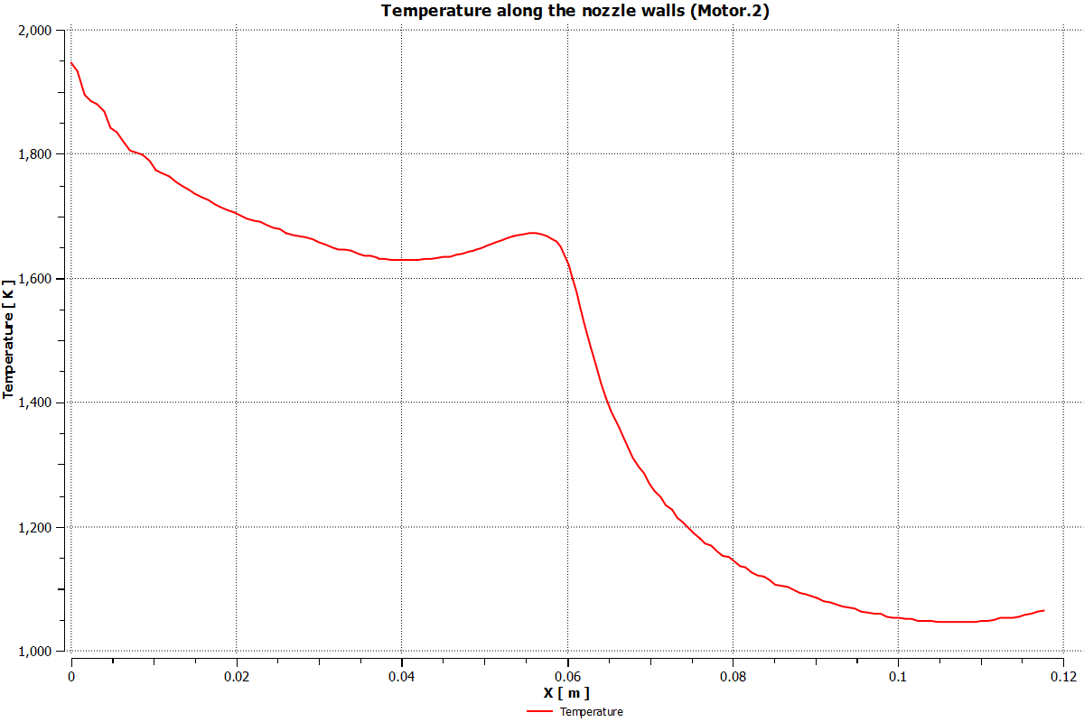
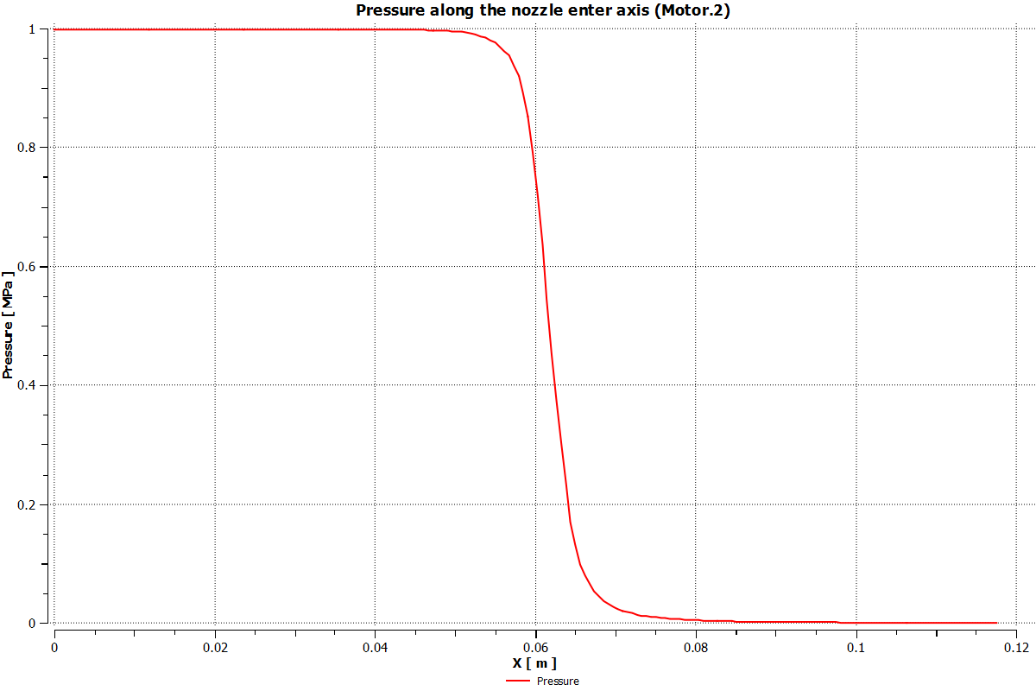
نتایج
موتور شماره 2

Slide 14
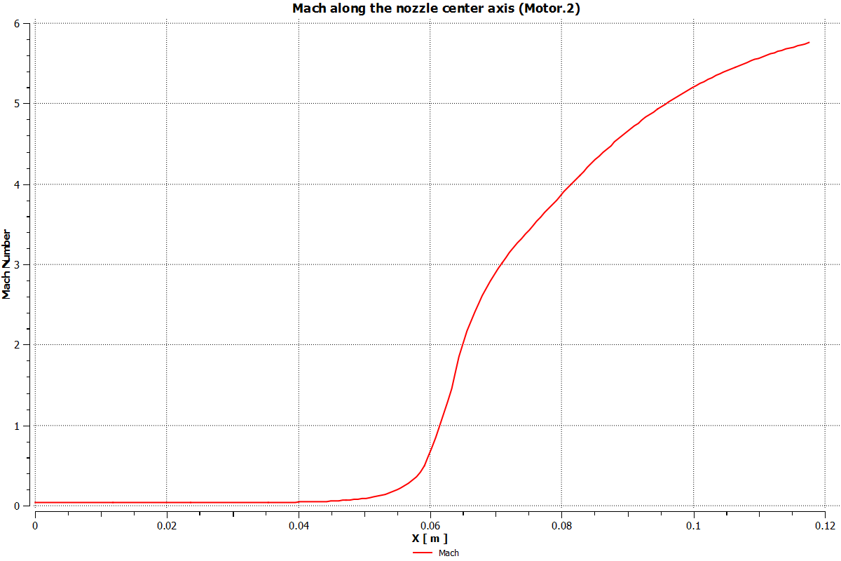
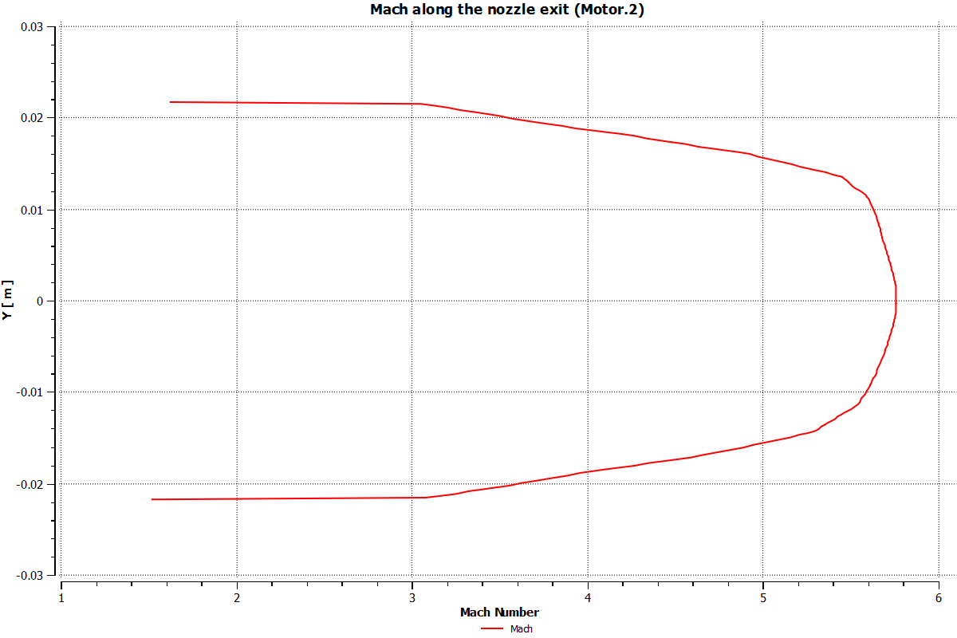
نتایج
موتور شماره 2

Slide 15
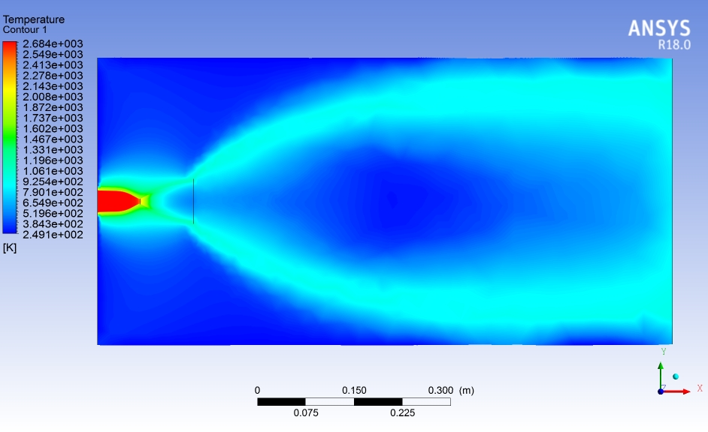
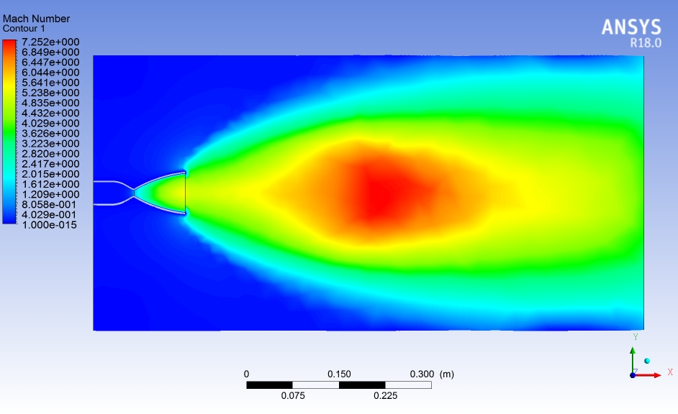
نتایج
موتور شماره 3

Slide 16
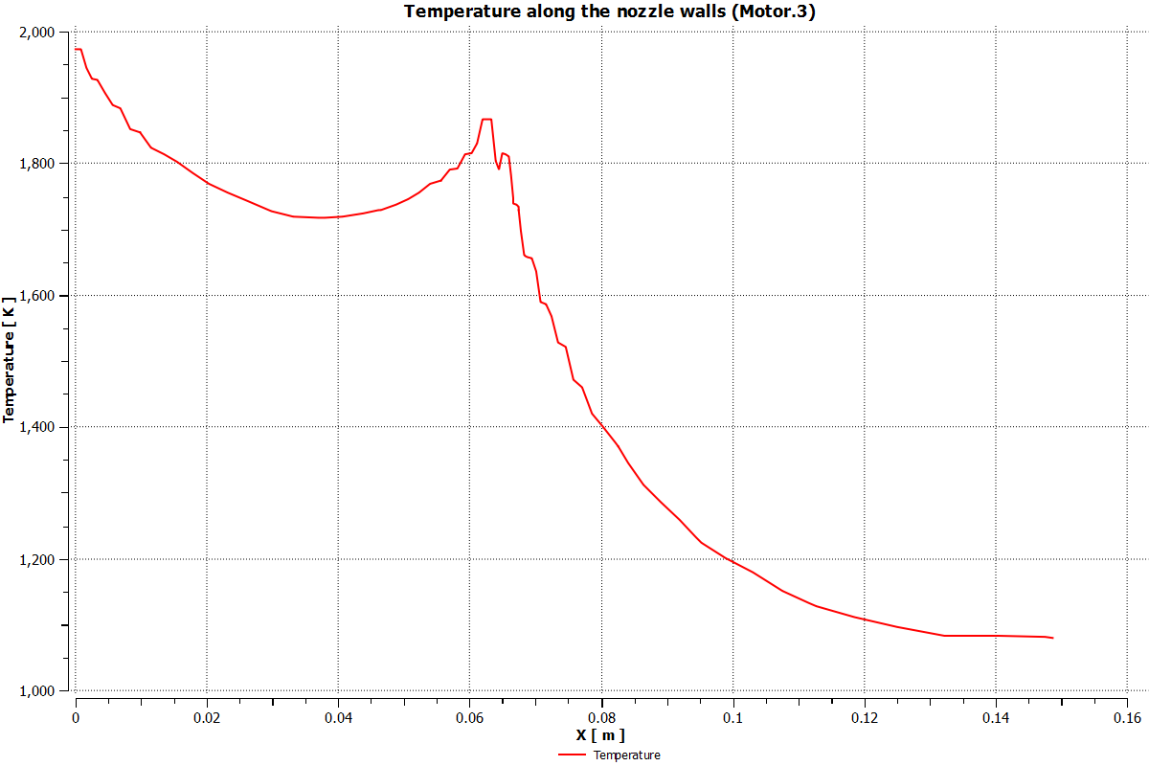
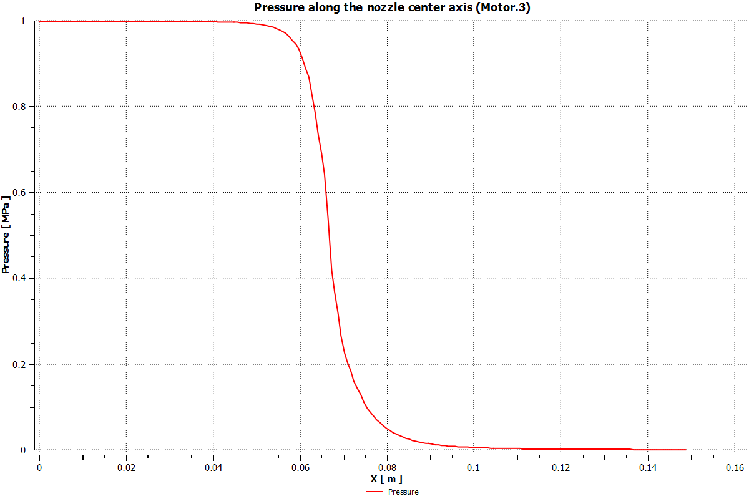
نتایج
موتور شماره 3

Slide 17
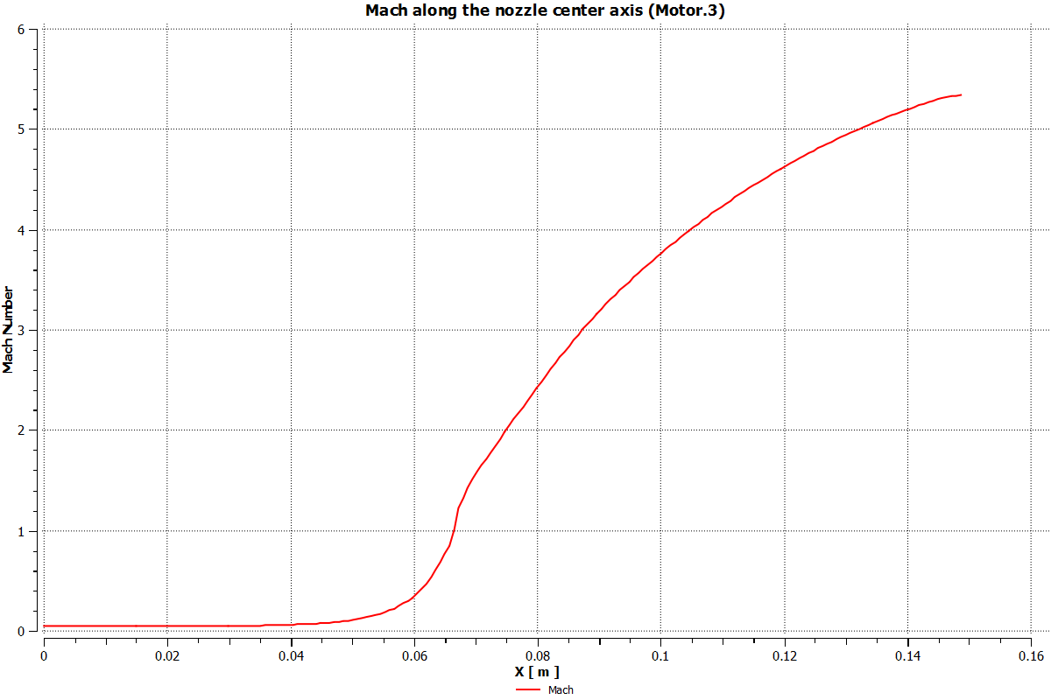
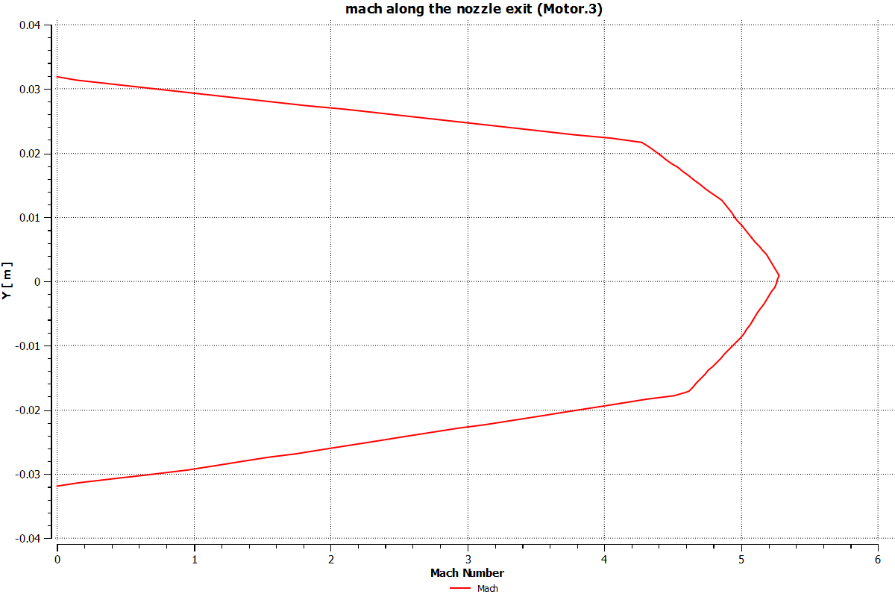
نتایج
موتور شماره 3

Slide 18
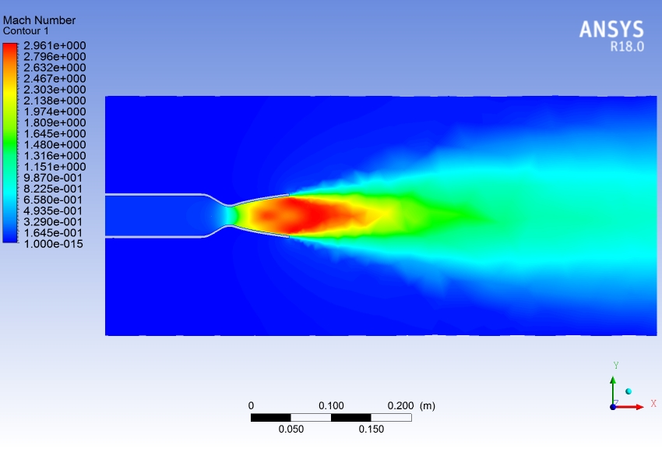
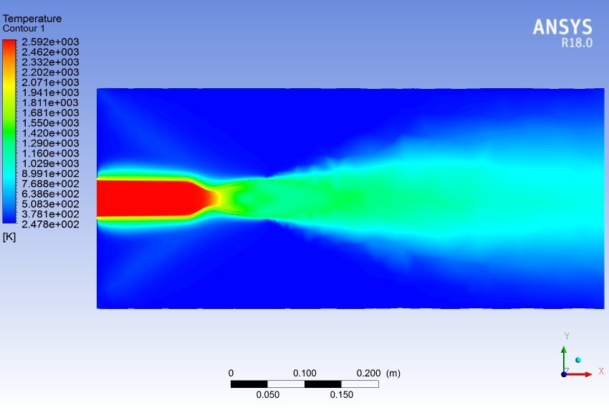
نتایج
موتور شماره 4

Slide 19
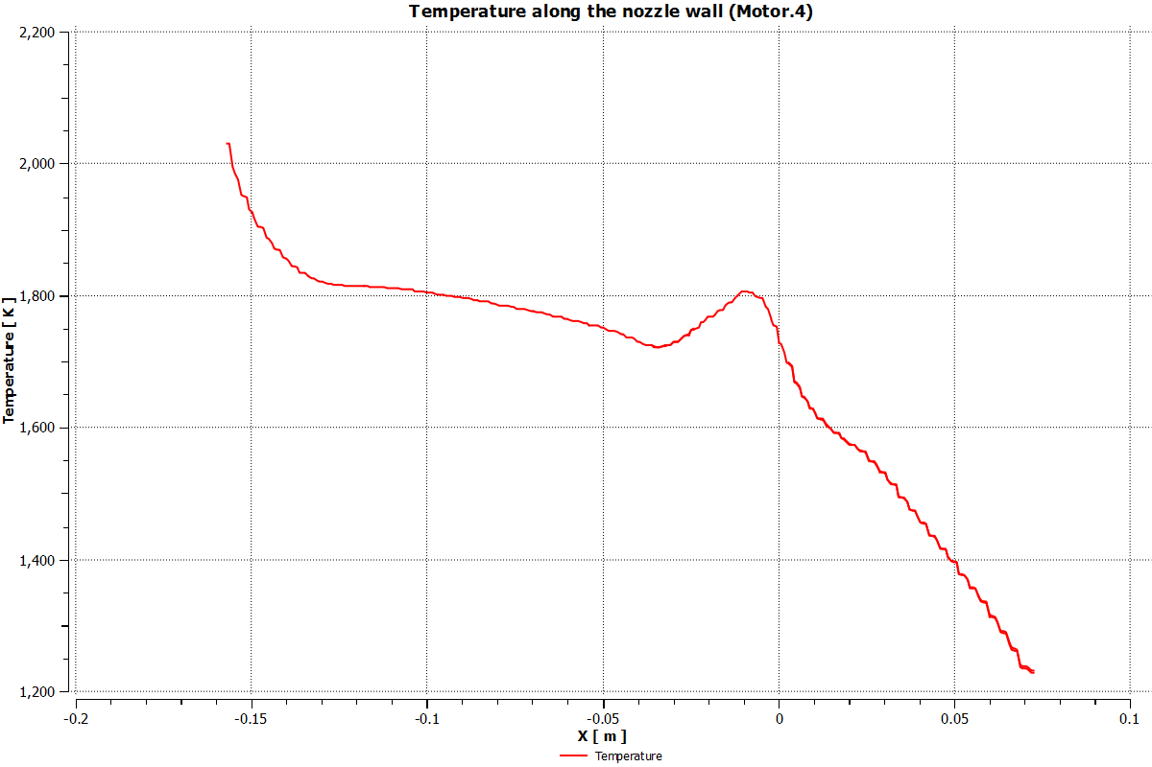
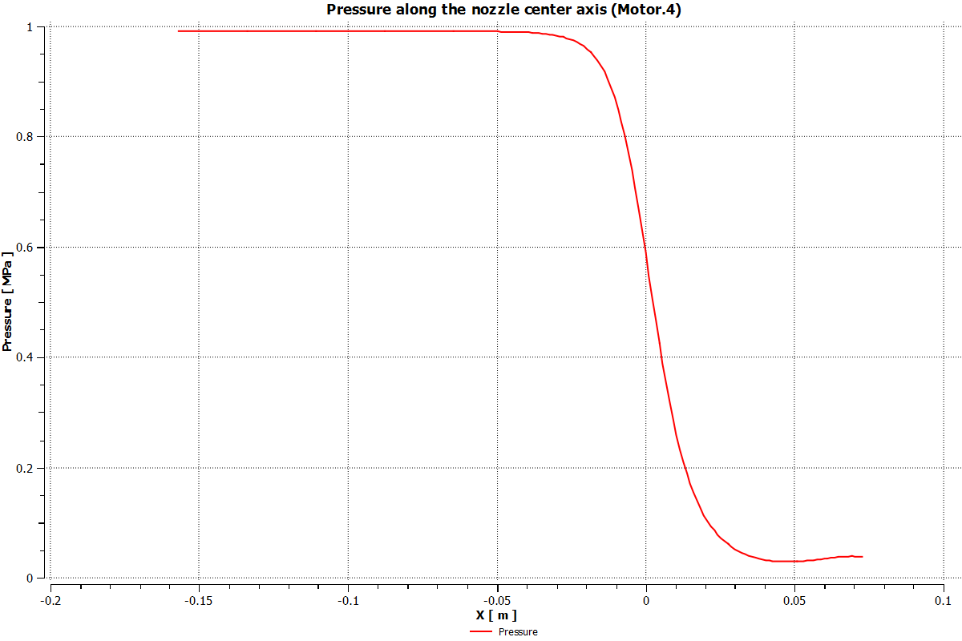
نتایج
موتور شماره 4

Slide 20
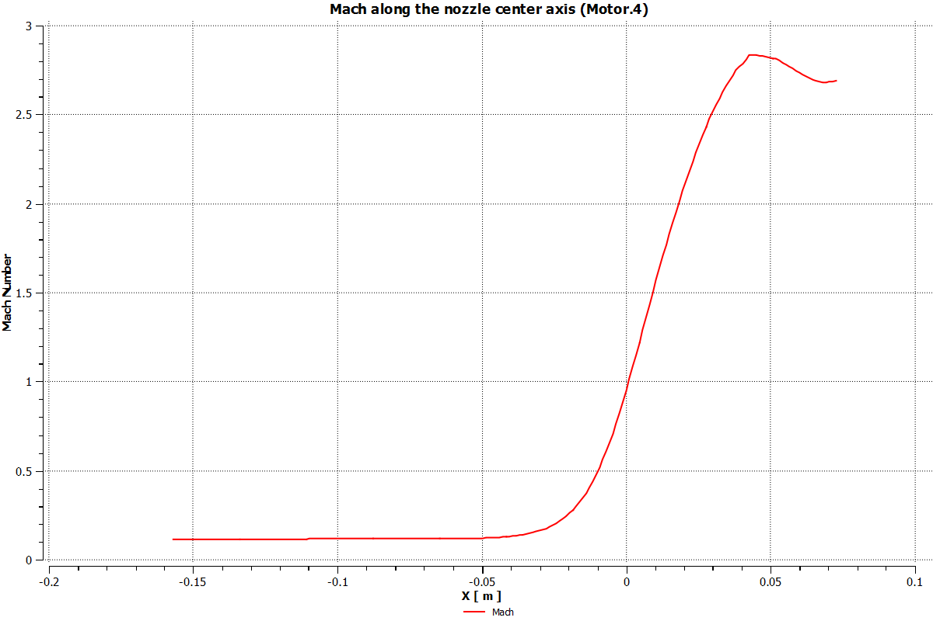
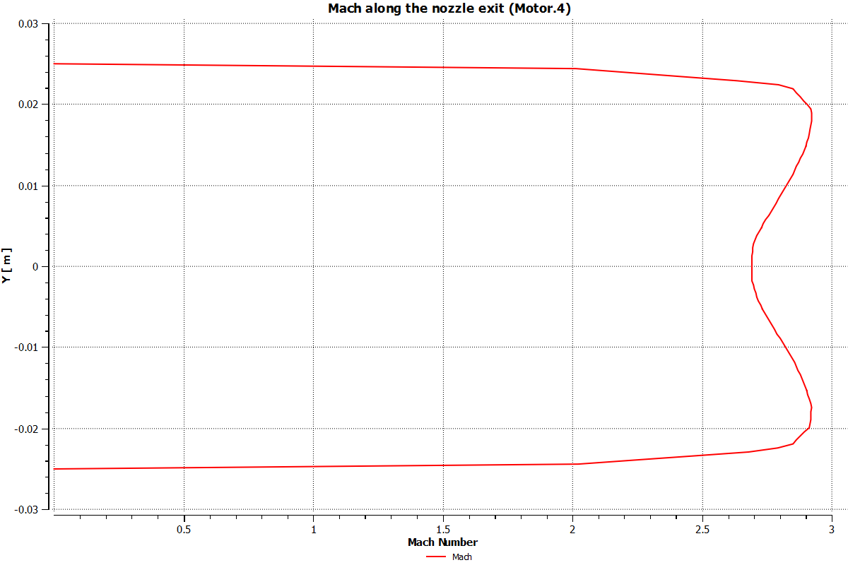
نتایج
موتور شماره 4

Slide 21
نتایج
مقایسه نتایج CFX و RPA موتور شماره1
 |  | RPA | ANSYS CFX | Error
Nozzle Throat | Pressure(MPa) | 0.838 | 0.758 | 0.09
 | Temperature(K) | 2355 | 2248 | 0.04
 | Mass Flux(kg/m².s) | 971.2022 | 977.8 | 0
 | Mach | 1 | 1 | 0
Nozzle Exit | Pressure(MPa) | 0.0523 | 0.0445 | 0.14
 | Temperature(K) | 1372 | 1295 | 0.05
 | Mass Flux(kg/m².s) | 220.8021 | 217 | 0.13
 | Mach | 2.758 | 2.6758 | 0.02
 | Thrust(N) | 1000 | 903.7 | 0.096

Slide 22
نتایج
مقایسه نتایج CFX و RPA موتور شماره2
 |  | RPA | ANSYS CFX | Error
Nozzle Throat | Pressure(MPa) | 0.5582 | 0.5090 | 0.024
 | Temperature(K) | 2432 | 2263.35 | 0.055
 | Mass Flux(kg/m².s) | 596 | 615.3 | 0
 | Mach | 1 | 1.05 | 0
Nozzle Exit | Pressure(MPa) | 0.0012 | 0.00115 | 0.04
 | Temperature(K) | 732 | 613.535 | 0.16
 | Mass Flux(kg/m².s) | 11.3335 | 11.73 | 0.035
 | Mach | 4.9096 | 4.7 | 0.02
 | Thrust(N) | 52.703 | 50.36 | 0.052

Slide 23
نتایج
مقایسه نتایج CFX و RPA موتور شماره3
 |  | RPA | ANSYS CFX | Error
Nozzle Throat | Pressure(MPa) | 0.5582 | 0.5844 | 0.04
 | Temperature(K) | 2432 | 2336 | 0.04
 | Mass Flux(kg/m².s) | 596 | 753.5827 | 0.26
 | Mach | 1 | 1 | 0
Nozzle Exit | Pressure(MPa) | 0.0012 | 0.0014 | 0.16
 | Temperature(K) | 732 | 746.5 | 0.001
 | Mass Flux(kg/m².s) | 11.3335 | 13.7009 | 0.208
 | Mach | 4.9096 | 4.0882 | 0.16
 | Thrust(N) | 108.0691 | 120.15 | 0.11

Slide 24
نتایج
مقایسه نتایج CFX و RPA موتور شماره4
 |  | RPA | ANSYS CFX | Error
Nozzle Throat | Pressure(MPa) | 0.5595 | 0.5145 | 0.08
 | Temperature(K) | 2353 | 2245.65 | 0.04
 | Mass Flux(kg/m².s) | 647.5507 | 661.5 | 0.02
 | Mach | 1 | 1.05 | 0.05
Nozzle Exit | Pressure(MPa) | 0.03 | 0.02773 | 0.07
 | Temperature(K) | 1333.0487 | 1257.14 | 0.05
 | Mass Flux(kg/m².s) | 132.4669 | 127.22 | 0.04
 | Mach | 2.8434 | 2.75 | 0.03
 | Thrust(N) | 600 | 532 | 0.11

Slide 25
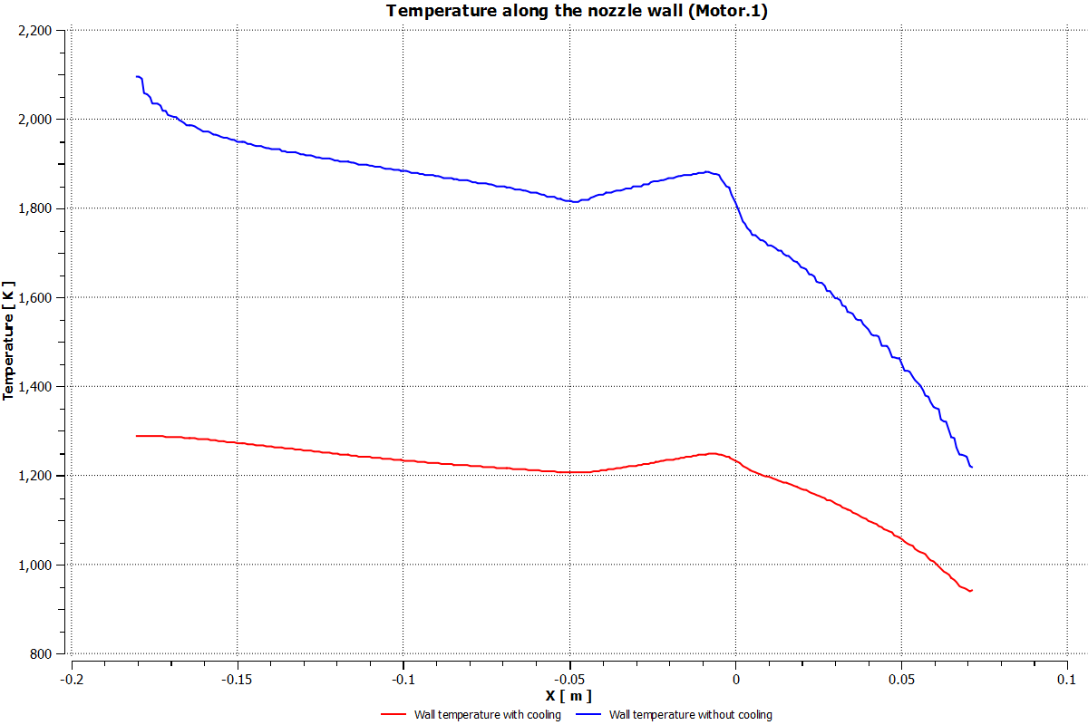
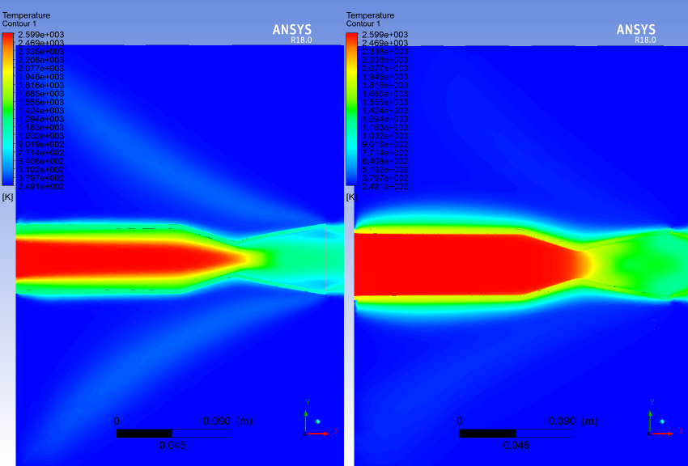
نتایج
خنک‌کاری موتور شماره1

